Slide 1

Электронное образования в РТ
Итоги I четверти

Slide 2
Количество опубликованных
новостей на сайте школы
за 1 четверть
2016 - 2017 уч. год.

Slide 3

2 «б»
2 «а»
3 «в»
4 «в»
4 «а»
15
24
40
48
39

Slide 4
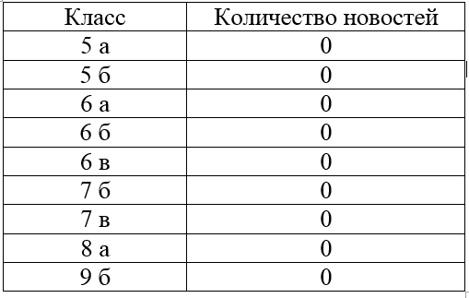

Slide 5
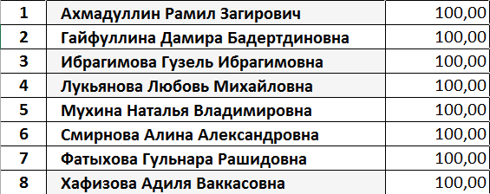
Рейтинг по заполняемости
тем и домашних заданий

Slide 6
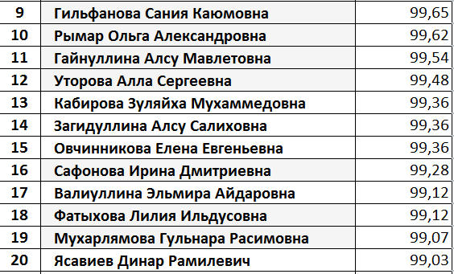

Slide 7
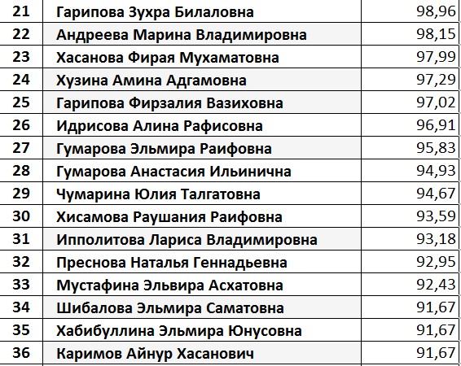

Slide 8
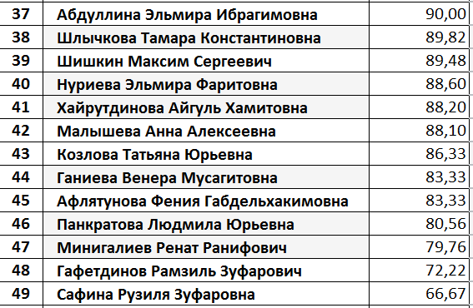

Slide 9
Школа № 103
93.80%

